Slide 1
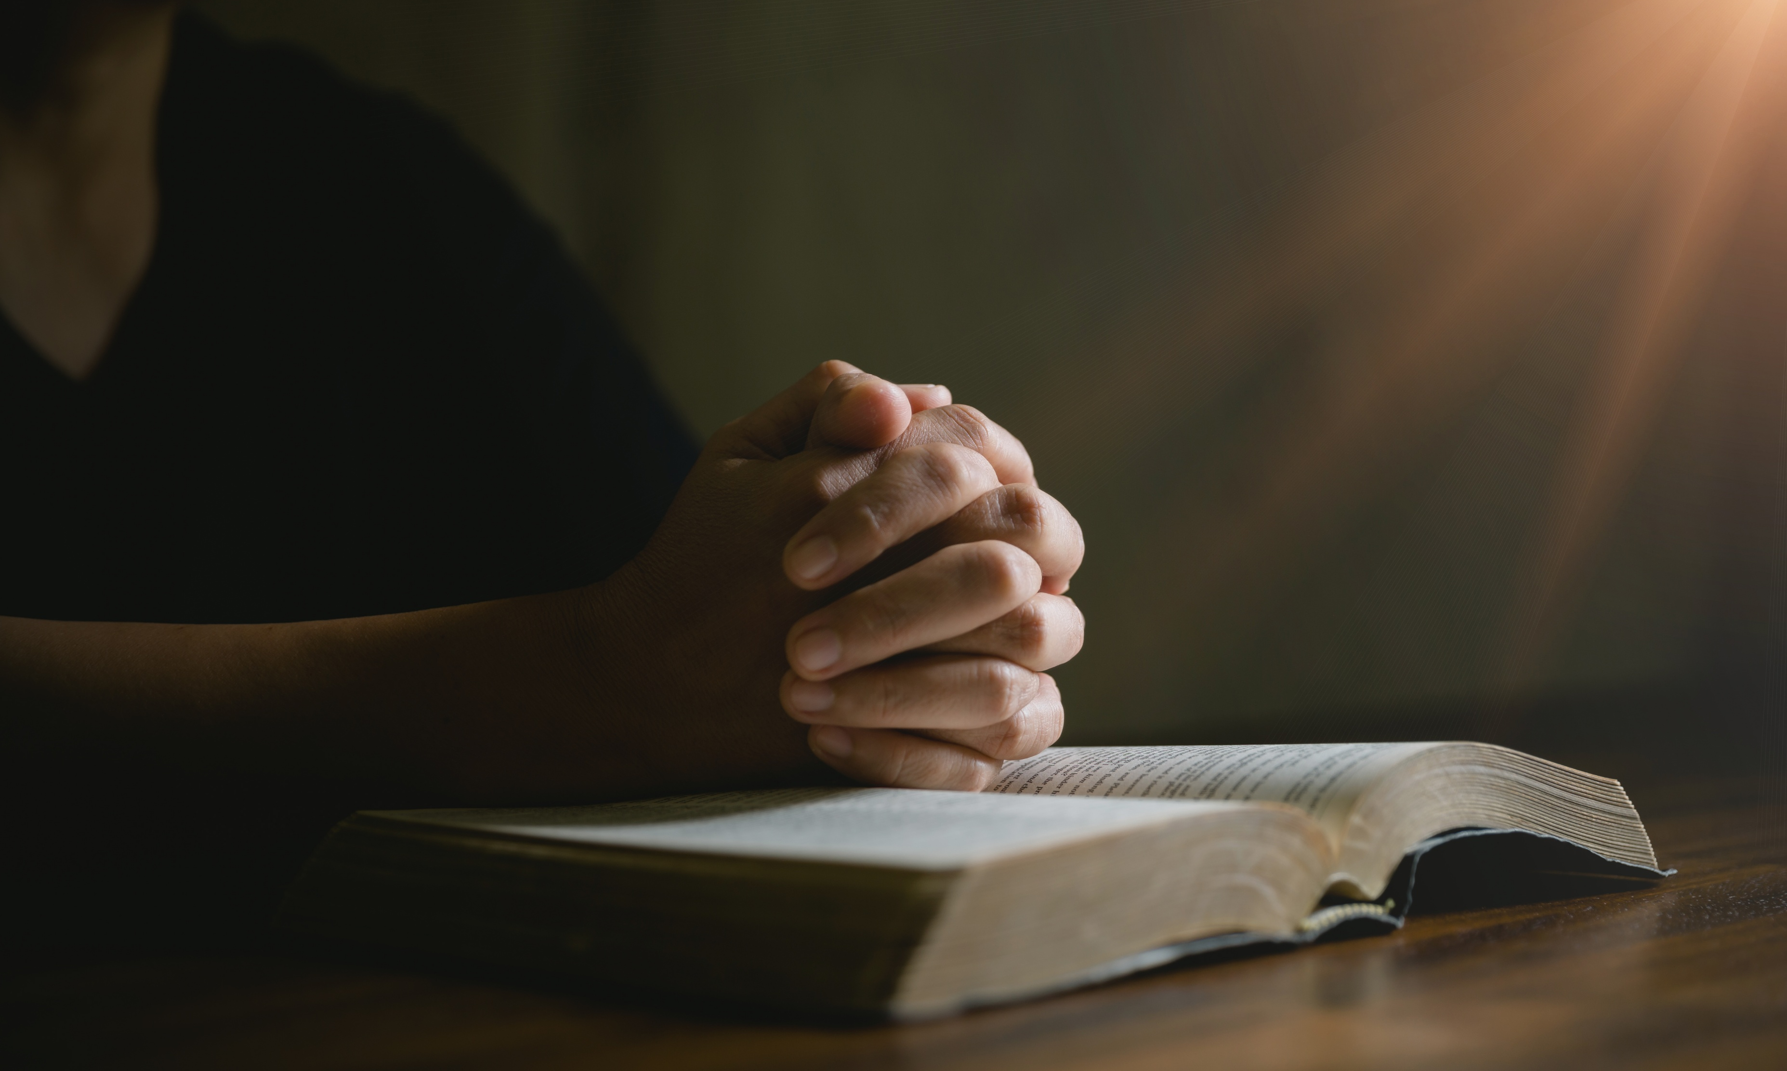
O discípulo e a oração

Slide 2

¹ Certo dia, Jesus estava orando em determinado lugar. Quando terminou, um de seus discípulos lhe disse: “Senhor, ensine-nos a orar, como João ensinou aos discípulos dele”.

Slide 3
² Jesus disse: “Orem da seguinte
forma: “Pai, santificado seja o teu nome. Venha o teu reino.
³ Dá-nos hoje o pão para este dia,
⁴ e perdoa nossos pecados, assim como perdoamos aqueles que pecam

Slide 4
contra nós. E não nos deixes cair em tentação”.
⁵ E ele prosseguiu: “Suponha que você fosse à casa de um amigo à meia-noite para pedir três pães, dizendo:

Slide 5
⁶ ‘Um amigo meu acaba de chegar para me visitar e não tenho nada para lhe oferecer’,
⁷ e ele respondesse lá de dentro: ‘Não me perturbe. A porta já está trancada, e minha família e eu já

Slide 6
estamos deitados. Não posso ajudá-lo’.
⁸ Eu lhes digo que, embora ele não o
faça por amizade, se você continuar a bater à porta, ele se levantará e lhe dará o que precisa por causa da

Slide 7
sua insistência.
⁹ “Portanto eu lhes digo: peçam, e receberão. Procurem, e encontrarão. Batam, e a porta lhes será aberta.
¹⁰ Pois todos que pedem, recebem.

Slide 8
Todos que procuram, encontram. E, para todos que batem, a porta é aberta.
¹¹ “Vocês que são pais, respondam: Se seu filho lhe pedir um peixe, você lhe dará uma cobra?

Slide 9
seu Pai no céu dará o Espírito Santo aos que lhe pedirem!”.
¹² Ou, se lhe pedir um ovo, você lhe dará um escorpião?
¹³ Portanto, se vocês que são

Slide 10
pecadores sabem como dar bons presentes a seus filhos, quanto mais
seu Pai no céu dará o Espírito Santo aos que lhe pedirem!

Slide 11
A partir de Lucas 9:51 (“E aconteceu que, completando-se os dias para a sua assunção, manifestou o firme propósito de ir a Jerusalém.”), inicia-se o que os estudiosos frequentemente chamam de "Narrativa da Viagem" ou "Jornada para Jerusalém" (aproximadamente de Lucas 9:51 até Lucas 19:27 ou 19:44, dependendo da divisão). E uma grande parte do material contido nesta longa seção é dedicada a ensinamentos sobre o discipulado: o que significa seguir Jesus, os custos, as exigências, as recompensas e a natureza da vida no Reino de Deus.
Lucas organiza o texto assim por algumas razões:
Instrução Intensiva: A viagem para Jerusalém, o local de seu sofrimento, morte e ressurreição, torna-se o cenário para Jesus instruir intensivamente seus seguidores. Sabendo o que o espera, Ele os prepara para o futuro, para a vida sem Sua presença física e para a missão que terão.
O Caminho do Discípulo: A própria jornada física para Jerusalém serve como uma metáfora para o caminho do discípulo. Seguir Jesus envolve um movimento, uma decisão, um compromisso que tem um destino (simbolizado por Jerusalém, mas, em última instância, o Reino de Deus). Essa ideia é reforçada pelo fato de que uma grande porção do material nesta seção é exclusiva de Lucas: as parábolas famosas do Bom Samaritano, do Filho Pródigo, do Rico e Lázaro, do Fariseu e o Publicano, além de ensinamentos diretos sobre temas como: O custo do discipulado (Lc 9:57-62; 14:25-35); a Oração (Lc 11:1-13; 18:1-14); Humildade e serviço (Lc 14:7-14); O uso correto das riquezas (Lc 12:13-34; 16:1-13, 19-31); A urgência do arrependimento e da fé (Lc 13:1-9); a alegria de Deus pela recuperação do perdido (Lc 15); lições sobre o Perdão (Lc 17:3-4) etc.

Slide 12
d) Preparação para a Igreja Primitiva: Lucas, que também escreveu Atos dos Apóstolos, estava interessado em mostrar como os ensinamentos de Jesus formaram a base para a vida e a missão da igreja primitiva. Os ensinamentos sobre o discipulado durante esta viagem fornecem o "manual" para a comunidade de fé.
e) Confronto e Decisão: A viagem a Jerusalém é também uma viagem em direção ao confronto final com as autoridades religiosas e políticas. Os ensinamentos sobre o discipulado destacam a necessidade de uma decisão clara por parte daqueles que desejam seguir Jesus, mesmo diante da oposição.
Nesta sessão, Jesus ensina sobre a vida de oração do discípulo, como vemos nos versículos iniciais do capítulo onze: “Certo dia, Jesus estava orando em determinado lugar. Quando terminou, um de seus discípulos lhe disse: “Senhor, ensine-nos a orar, como João ensinou aos discípulos dele”. Jesus disse: “Orem da seguinte forma:...

Slide 13

Um modelo de oração

Slide 14
Certo dia, Jesus estava orando em determinado lugar. Quando terminou, um de seus discípulos lhe disse: “Senhor, ensine-nos a orar, como João ensinou aos discípulos dele”.
Jesus disse: “Orem da seguinte forma:...

Slide 15
A primeira coisa a ser destacada, como já foi dito, é que aqui em Lucas o ensino da oração é decorrente do pedido de um discípulo de Jesus que observava a vida de oração de Jesus (os evangelhos nos ensinam a grande frequência que Jesus orava:
Mc 1:35 No dia seguinte, antes do amanhecer, Jesus se levantou e foi a um lugar isolado para orar.
Lc 5:16 Ele, porém, se retirava para lugares isolados, a fim de orar.
Lc 6:12 Certo dia, pouco depois, Jesus subiu a um monte para orar e passou a noite orando a Deus.
Lc 9:18 Certo dia, Jesus orava em particular, acompanhado apenas dos discípulos. Ele lhes perguntou: “Quem as multidões dizem que eu sou?”.
Lc 9:28 Cerca de oito dias depois, Jesus levou consigo Pedro, João e Tiago a um monte para orar.
Mt 14:23 Depois de mandá-las para casa, Jesus subiu sozinho ao monte a fim de orar. Quando anoiteceu, ele ainda estava ali, sozinho.
Lc 22:39-44 39 Então, acompanhado de seus discípulos, Jesus foi, como de costume, ao monte das Oliveiras. 40 Ao chegar, disse: “Orem para que vocês não cedam à tentação”. 41 Afastou-se a uma distância como de um arremesso de pedra, ajoelhou-se e orou: 42 “Pai, se queres, afasta de mim este cálice. Contudo, que seja feita a tua vontade, e não a minha”. 43 Então apareceu um anjo do céu, que o fortalecia. 44 Ele orou com ainda mais fervor, e sua angústia era tanta que seu suor caía na terra como gotas de sangue.

Slide 16
A segunda observação, e o contexto de Mateus deixa claro, é que o ensino da oração não deveria servir como uma reza ou repetição vazia, como uma fórmula mágica (Mt 6:7 “Ao orar, não repitam frases vazias sem parar, como fazem os gentios. Eles acham que, se repetirem as palavras várias vezes, suas orações serão respondidas).
O ponto de Jesus aqui não é que não se podia repetir uma oração litúrgica, como um salmo ou mesmo o Pai Nosso, mas sim um falar vazio, mecânico, como um balbuciar sem sentido ou sem o coração envolvido. É a ideia de multiplicar palavras sem pensar, achando que a quantidade de palavras impressiona a Deus. A eficácia da oração não está no volume de palavras, mas na sinceridade do coração e na fé em um Deus que é Pai e conhece nossas necessidades (Mateus 6:8).
Em resposta ao pedido do discípulo, o Senhor ensina o que conhecemos como o “Pai Nosso”.
Os Evangelhos indicam que Jesus ensinou esta oração em pelo menos duas ocasiões distintas, com pequenas variações e em contextos diferentes.

Slide 17
a) Evangelho de Mateus (Mt 6:9-13): Jesus ensina o Pai Nosso durante o Sermão da Montanha, um discurso mais amplo para uma multidão de discípulos e seguidores. Ele o apresenta como um modelo de como orar, em contraste com as orações repetitivas e ostentosas que Ele critica. Esta versão é um pouco mais longa e inclui a doxologia final: "porque teu é o Reino, o poder e a glória para sempre. Amém".
b) Evangelho de Lucas (Lc 11:1-4): Aqui, Jesus ensina o Pai Nosso em resposta a um pedido específico de um de seus discípulos: "Senhor, ensina-nos a orar, como também João ensinou aos seus discípulos". Isso ocorre após Jesus ter estado em oração em certo lugar. A versão de Lucas é mais resumida.
OBS: O Sermão da Montanha (Mateus) é um evento público e de ensinamento geral, enquanto o pedido em Lucas é mais íntimo e específico, vindo de um discípulo após observar Jesus orando. É comum que um mestre repita ensinamentos importantes em diferentes contextos e para diferentes públicos.
Comparando com a versão de Mateus, podemos trazer grandes lições para a nossa vida prática e desfazer alguns mal-entendidos sobre a oração:

Slide 18
Oração Exige Eloquência ou Técnica Sofisticada: é uma oração simples.
Sentimentos São o Principal Motor da Oração: reconhecer a dependência de Deus para prover nossas necessidades ou nos perdoar independe de sentimentos.
É necessário Conhecimento Teológico para a Oração: Jesus ensina que a oração é relacional, no nível mais íntimo: “Pai”.
Por fim, ter medo de Errar ou Ser Julgado por Deus ao orar: as parábolas que ilustram o ensino mostram que Deus valoriza a persistência e a confiança no seu caráter amoroso de Pai
O que, portanto nos ensina o modelo de oração ensinado por Jesus?

Slide 19
“Pai, santificado seja o teu nome. Venha o teu reino.
Dá-nos hoje o pão para este dia, e perdoa nossos pecados, assim como perdoamos aqueles que pecam contra nós. E não nos deixes cair em tentação”.

Slide 20
"Pai..." (ou "Pai nosso que estás nos céus..."): Comece reconhecendo a quem você está se dirigindo. Medite sobre o que significa Deus ser seu Pai (a crise humana do termo “Pai”). Deus é o modelo de paternidade e não o seu pai terreno!
Atributos Divinos que Contrapõem Experiências Paternas Negativas:
  Amor Incondicional e Constante: (Romanos 8:38-39; 1 João 4:8, 16). Diferente de um amor humano que pode falhar, ser condicional ou abusivo.
  Fidelidade e Presença: (Hebreus 13:5 - "Nunca te deixarei, jamais te abandonarei"; Salmo 27:10 - "Porque, se meu pai e minha mãe me desampararem, o SENHOR me acolherá.") Contrapõe o abandono ou negligência.
  Justiça e Santidade: (Salmo 89:14). Contrapõe a injustiça ou o comportamento pecaminoso de um pai terreno.
  Misericórdia e Compaixão: (Salmo 103:13 - "Como um pai se compadece de seus filhos, assim o SENHOR se compadece daqueles que o temem.") Mesmo este versículo, que usa a analogia paterna, pode ser usado para mostrar o ideal de compaixão que Deus encarna perfeitamente.
  Provisão e Proteção Perfeitas: (Mateus 6:25-34).
    Ao orar lembre-se: Deus é Pai amoroso, santo, soberano, provedor, protetor.

Slide 21
    Adore-O por Seu caráter paternal.
O que significa dizer "...santificado seja o teu nome.“?
  É o desejo e súplica para que o nome de Deus (Seu caráter, Sua reputação, Sua glória) seja honrado e reverenciado (na terra, como é no céu pelos anjos).
    “que minhas ações, palavras e pensamentos hoje santifiquem Teu nome” na minha família, na minha igreja, na minha comunidade, no mundo.
"...venha o teu Reino.“: pedido pela manifestação do governo e da vontade de Deus.
    No meu coração: que Teu Reino governe meus desejos, ambições e decisões hoje.
    Na minha igreja: que ela seja uma expressão visível do Teu Reino.
    No mundo: ore por justiça, paz, cura e pela expansão do Evangelho. Ore contra as obras das trevas.
    Ore pela volta de Cristo e a consumação do Reino.

Slide 22
“...dá-nos cada dia o nosso pão cotidiano.” indica Dependência de Deus para todas as suas necessidades.
    Necessidades físicas: Alimento, saúde, abrigo, sustento financeiro (seja específico).
    Necessidades espirituais: Sabedoria, força, discernimento, fome pela Palavra.
    Necessidades emocionais e relacionais.
    Inclui intercessão pelas necessidades diárias de outros (família, amigos, necessitados).
  OBS: Gratidão: Agradeça pelas provisões já recebidas.
"...perdoa-nos os nossos pecados, pois também nós perdoamos a todo aquele que nos deve."

Slide 23
  Reconhecimento de que por melhores que pareçamos, somos pecadores e precisamos do perdão e da purificação de Deus. E assim como ofendemos a Deus e lhe rogamos perdão, esperando ser perdoados, também devemos estender o perdão aos demais que nos tem ofendido.
  Pense:
    Há alguém que você precisa perdoar? Peça a Deus graça e força para liberar o perdão genuíno.
    Ore para ter um coração perdoador.
"...e não nos conduzas à tentação." (ou, como diz Mateus "...mas livra-nos do mal/Maligno")
  Reconhece nossa vulnerabilidade às tentações e ao mal (e as forças espirituais da maldade). Por isso pedimos a Deus proteção contra as armadilhas do inimigo, contra nossas próprias fraquezas e contra as influências pecaminosas do mundo.

Slide 24
  Como Tornar Isso Prático e Sustentável:
Não Tenha Pressa: A ideia não é correr pelas frases, mas meditar em cada uma. Alguns dias, você pode gastar mais tempo em uma petição do que em outras.
Use um Diário (Opcional): Escrever suas orações pode ajudar a focar e a ver como Deus responde ao longo do tempo.
Seja Flexível: Não é uma fórmula rígida. O Espírito Santo pode levá-lo a orar por coisas que não estão explicitamente na Oração do Senhor, mas a estrutura ajuda a garantir que suas orações sejam equilibradas e centradas em Deus.
Comece Pequeno: Se parecer esmagador, comece focando em uma ou duas petições por dia e vá expandindo.
Varie: Embora a estrutura seja a mesma, o conteúdo de suas orações será diferente a cada dia, refletindo suas circunstâncias, necessidades e o que Deus está lhe mostrando.

Slide 25
Razões para orar

Slide 26
1. A perseverança é recompensada
2. A bondade de Deus não nos deixa sem resposta

Slide 27
1. A perseverança é recompensada
E ele prosseguiu: “Suponha que você fosse à casa de um amigo à meia-noite para pedir três pães, dizendo: ‘Um amigo meu acaba de chegar para me visitar e não tenho nada para lhe oferecer’, e ele respondesse lá de dentro: ‘Não me perturbe. A porta já está trancada, e minha família e eu já estamos deitados. Não posso ajudá-lo’.

Slide 28
Eu lhes digo que, embora ele não o faça por amizade, se você continuar a bater à porta, ele se levantará e lhe dará o que precisa por causa da sua insistência
“Portanto eu lhes digo: peçam, e receberão. Procurem, e encontrarão. Batam, e a porta lhes será aberta.
Pois todos que pedem, recebem. Todos que procuram, encontram. E, para todos que batem, a porta é aberta.

Slide 29
2. A bondade de Deus não nos deixa sem resposta
“Vocês que são pais, respondam: Se seu filho lhe pedir um peixe, você lhe dará uma cobra? Ou, se lhe pedir um ovo, você lhe dará um escorpião?
Portanto, se vocês que são pecadores sabem como dar bons presentes a seus filhos, quanto mais seu Pai no céu dará o Espírito Santo aos que lhe pedirem!”.

Slide 30
Aplicações para a vida

Slide 31
Não temos desculpas para não orarmos.

Slide 32
Jesus nos ensina um roteiro para a oração:
adore a Deus Pai e confesse Seus atributos;
interceda para que Seu Reino venha e Sua vontade se cumpra;
peça pela provisão diária;

Slide 33
confesse seus pecados e perdoe aos outros;
busque a proteção divina contra tentações e todo o mal.

